Slide 1
Digital analyse
V2

Slide 2

Hvad er digital analyse?
Du har opsat nogle forretningsmål (hvor meget vil jeg tjene, hvor mange kunder vil jeg have, jeg vil have flest kunder af en bestemt type, min side skal vises et antalt gange osv)
Med digital analyse kan du se, om du når dine mål, eller hvad der skal optimeres
Det ultimative værktøj til hele tiden at forbedre dit website
IT branchen ændrer sig hele tiden
Digital analyse hjælper os til at følge med disse ændringer
Hvor sælger ting bedst eller hvor kommer vores kunder fra (Facebook reklamer, SEM, Instagram osv)
Det mest brugte digitale værktøj er Google Analytics (analytics.google.com)

Slide 3
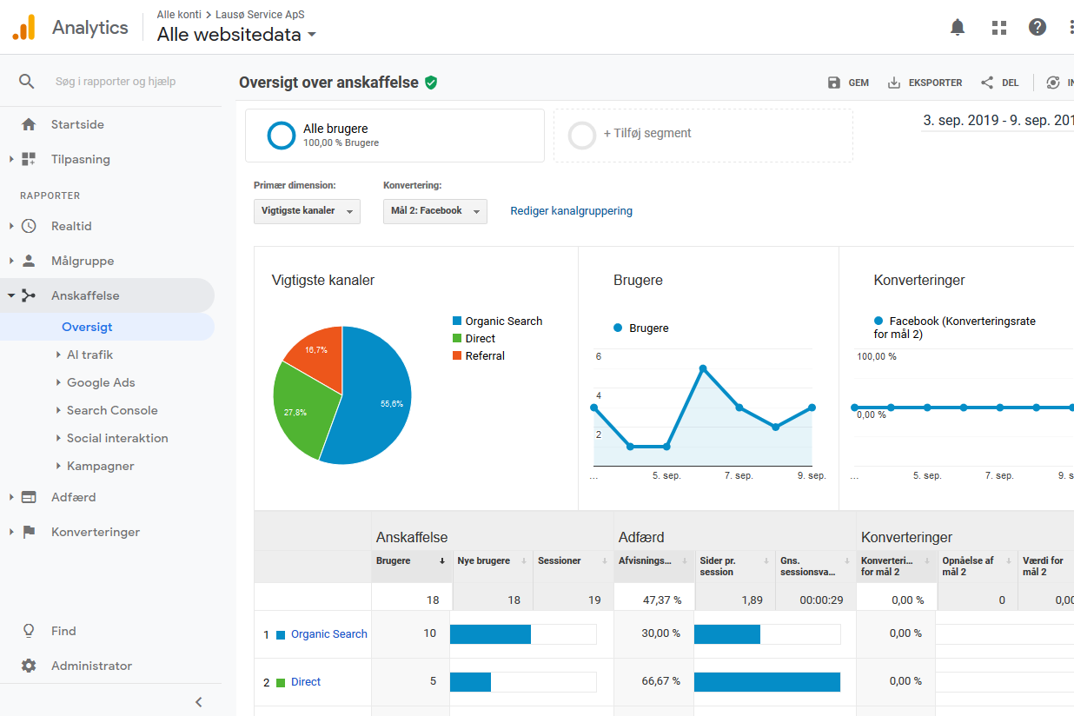
Vigtige begreber
Vigtigste kanaler:
Hvor kommer dine besøgende fra?
Organic search = fra søgemaskineresultat
Paid search = søgemaskine reklame (SEM)
Direct = brugeren har tastet URL’en ind
Referral = fra link på anden webside
Social = fra sociale medier
Email = fra link i mail (fx nyhedsbrev)

Slide 4
Vigtige begreber
Brugere
Besøgende som har besøgt dit website
Nogle analyse programmer deler disse brugere op i nye brugere eller gamle brugere (der kan være forskel på, hvordan disse opdeles afhængigt af, hvordan man definerer nye og gamle – hvor lang tid skal der gå, før man igen bliver talt som ny bruger)

Slide 5
Vigtige begreber
Sessioner:
Alle de ting, som brugeren gør over en bestemt tidsperiode
Brugeren afslutter sessionen enten ved at forlade siden eller være inaktiv i 30 minutter
Hvis brugeren forlader siden og kommer tilbage igen indenfor 30 minutter er det stadig samme session

Slide 6
Vigtige begreber
Sider pr. session:
Det gennemsnitlige antal sider, som en bruger når at kigge på i løbet af en session
I eksemplet: 1,89
Gennemsnitlig sessionsvarighed
Hvor længe bliver dine brugere i gennemsnit på dit website pr. session
I eksemplet: 29 sekunder

Slide 7
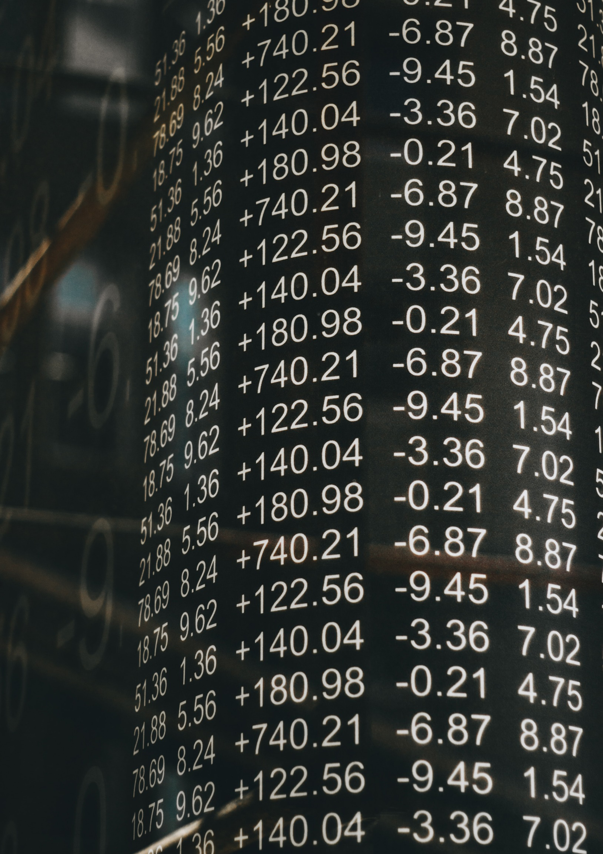
Hvad er et godt tal og et dårligt tal?
Hvis Google Analytics fortæller dig, at du har
500.000 brugere
2.000.000 pageviews
En gennemsnitlig sessionstid på 40 sekunder
… er det så gode tal?
Tal kan ikke være gode eller dårlige… Tal er bare et tal, som ikke har nogen positiv eller negativ værdi
Dine tal bliver først interessante (og gode eller dårlige), når du sætter dem i en kontekst – altså sammenligner dem med andre tal
Det kan enten være dine egne tal for at skabe en historik
Eller dine tal kan sammenholdes med dine forretningsmål

Slide 8
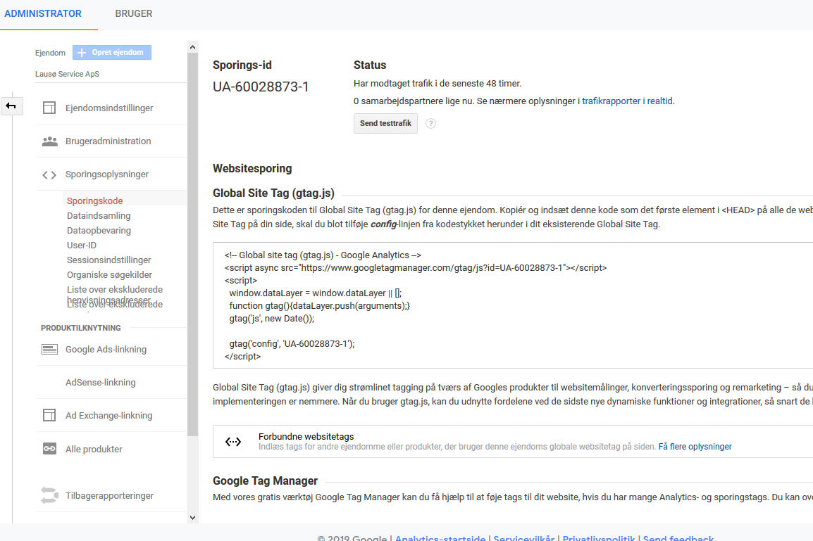
Hvordan foregår det?
I Google Analytics gå til Administration nederst i venstre hjørne
I anden kolonne (”Ejendom”) skal du åbne menupunktet ”Sporingsoplysninger”
Her finder du den kode, som du skal copy/paste ind i dit websites kode
Mange WordPress plug-ins eller temaer har steder, hvor du kan skrive enten koden eller sporings-id’et

Slide 9
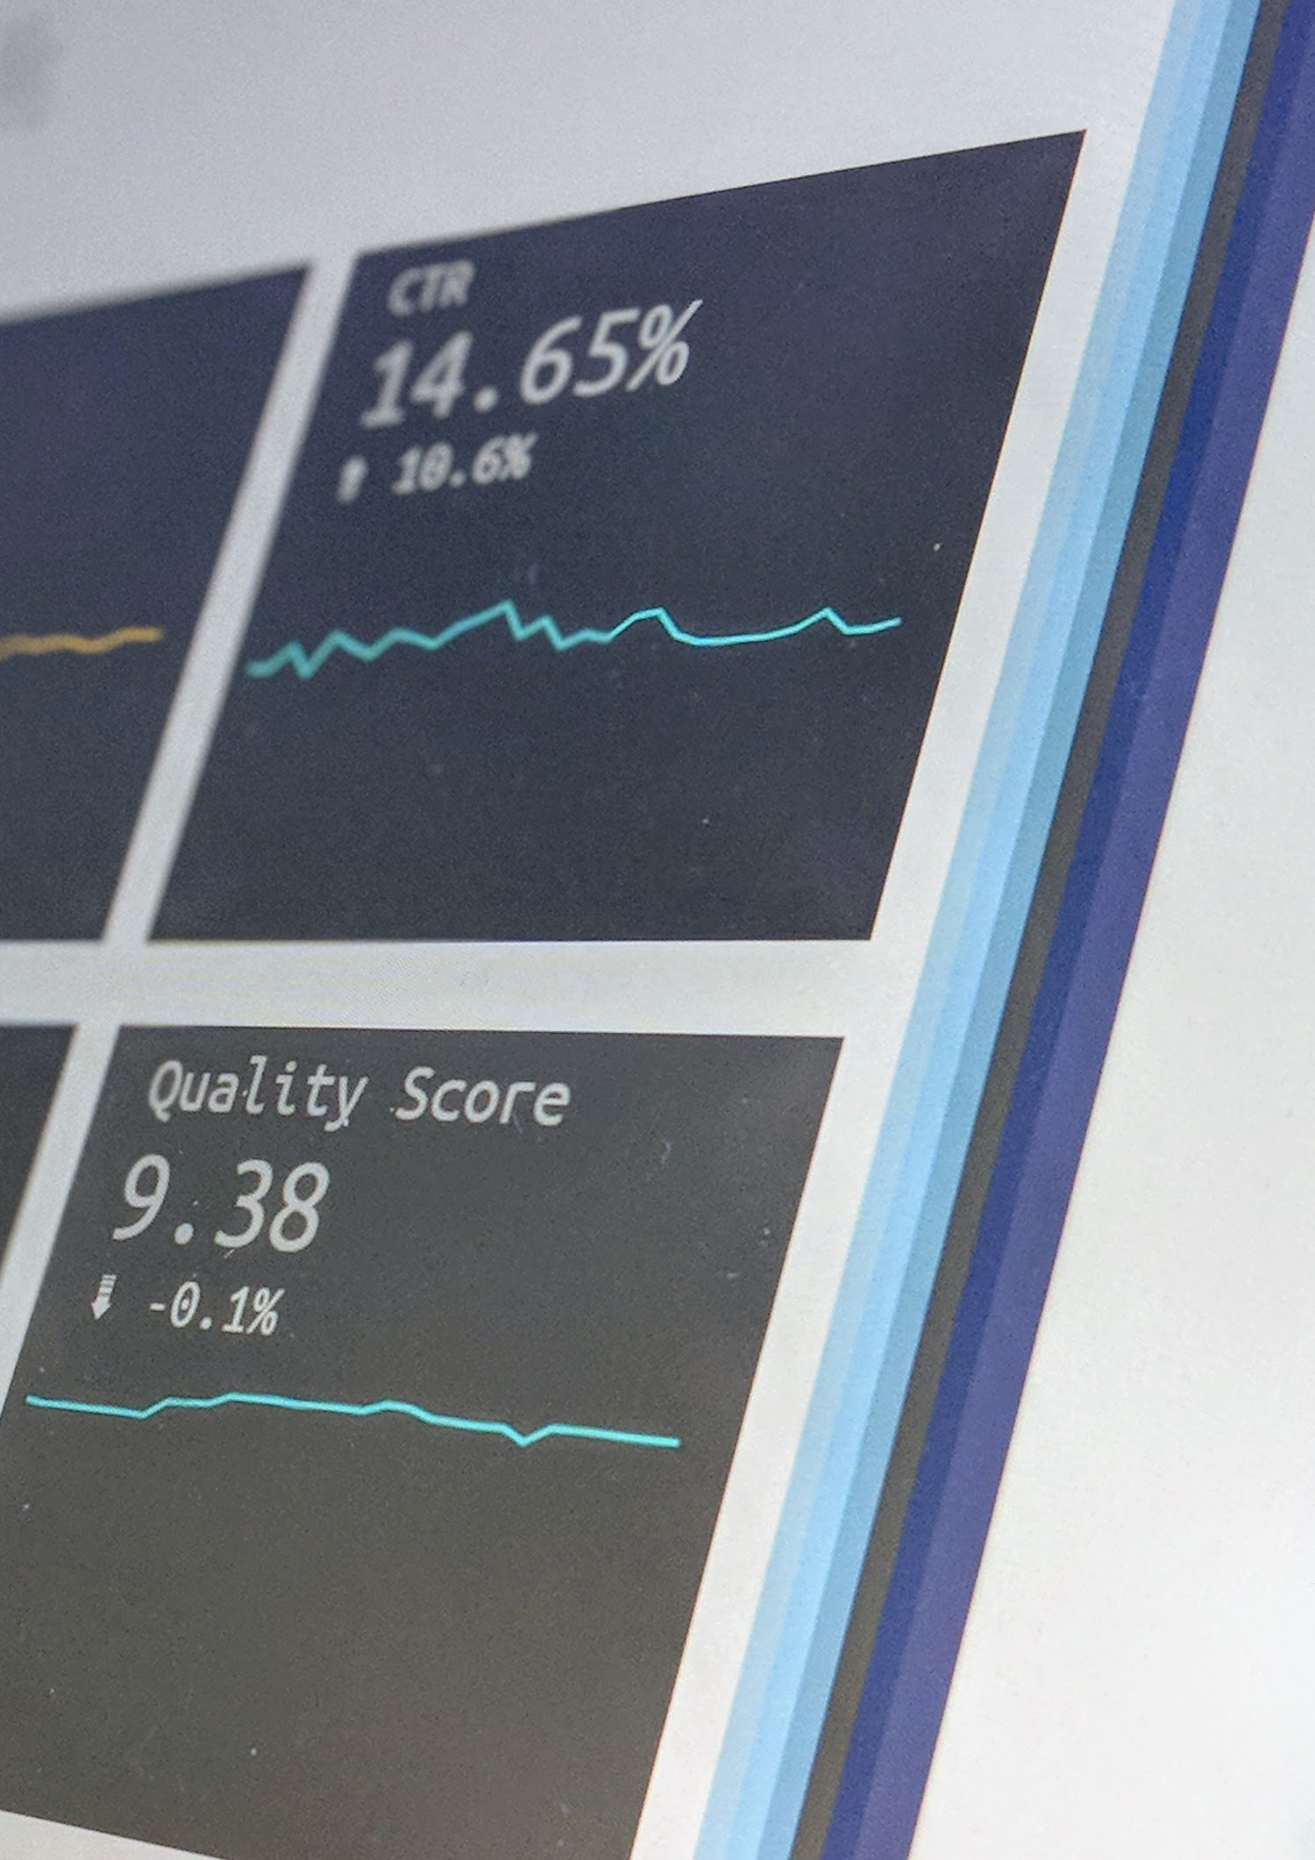
Hvad er forretningsmål?
Eksempler på forretningsmål:
Salg
Leads (et lead er en potentiel fremtidig kunde)
Page views (hvis du fx er en avis – disse leder til Ad revenue (indtjening på reklamer))
Ad views (som ikke er afhængige af bestemte page views)

Slide 10
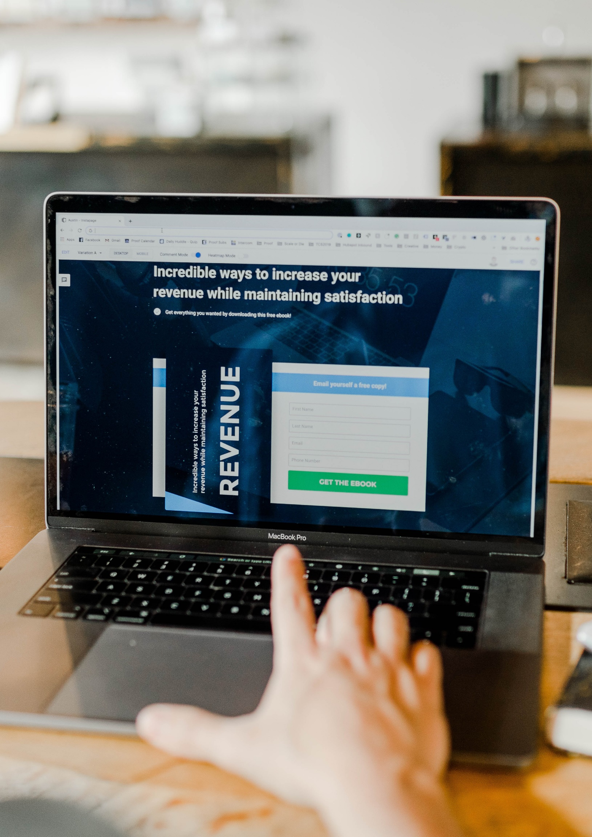
Hvad er conversions?
Conversion = når en bruger konverteres til en kunde eller lead
Når brugeren udfører en bestemt handling på vores website, som fører til denne konversion
Læg en vare i indkøbsvogn
Udfyld en formular som potentiel kunde (lead)
Abonnér
Registrer dig som bruger
Udfyld en kontaktformular
Tilmeld nyhedsbrev
Ring til virksomheden
Man definere selv hvad ens mål (conversion) er
Disse handlinger kan spores og registreres
Når brugeren udfører handlinger, som kan føre til at vores forretningsmål bliver opnået

Slide 11

Hvad er Key Performance Indicators (KPI)?
KPI’er er ikke vores mål, men det er ting, vi kan måle på, som fører os hen til vores mål:
Page views
Hvor mange besøgende har vi
Hvad er vores søgemaskine ranking
Hvor mange likes/followers har vi
Hvor lang tid er brugerne på vores site
Hvor mange sider på vores site har de kigget på
KPI’er har ikke en direkte indflydelse på vores indtjening, men de indikerer, om vi er på rette spor i forhold til at nå vores forretningsmål

Slide 12

Hvem er mine brugere?
User
Besøgere på dit website
Alle brugere identificeres af et Client ID, som gemmes i browserens cookies
Google Analytics kan holde øje med brugeren over flere sessioner vha brugerens Client ID
Segment
Flere brugere, som deler nogle af de samme karakteristika
Det kan være lokation, køn, alder, browser
Segmenter er et utroligt vigtigt begreb i vores analyse, for det kan gøre det lettere at målrette vores reklamer/UX-UI til at passe til vores største segmenter

Slide 13
Hvem er mine brugere?
Segment
Med Google Analytics kan vi få svar på forskellige spørgsmål om vores segment:
Hvor kom de fra? Hvad er deres kilde (source)
Kom de fra Facebook, Twitter, Google søgning (evt. SEM) osv
Hvilke sider besøgte de? Hvilken content kiggede de på?
Hvad gjorde de? Hvad var deres opførsel (behaviour)
Hvor meget tjente du på det? Hvilken værdi (value) tilførte de din virksomhed?
Ved at identificere forskellige segmenter, kan vi se, hvor de kommer fra, hvordan de opfører sig, og vigtigst af alt: hvor mange penge vi tjener på dem

Slide 14
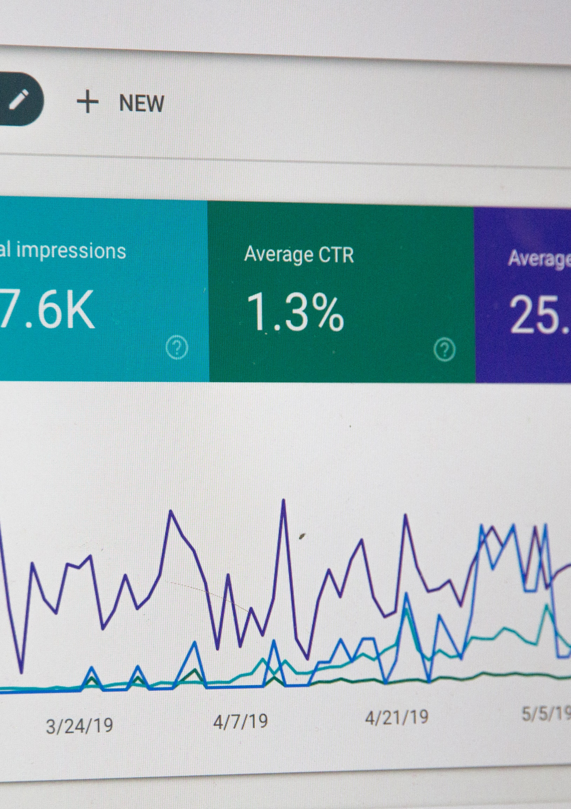
Konklusion
Hvis du vil sikre dig, at du får mest muligt ud af dit website og/eller webshop, er du nødt til at holde øje med trafikken på websitet
Du skal have opstillet nogle klare og målbare mål for, hvad du vil opnå, ellers giver dine målinger ikke mening
De skal have kontekst
Du kan undersøge dine brugere (og segmenter) og målrette din side til at opnå flere konverteringer
Hvor kommer brugerne fra – hvor skal du reklamere
Hvad er din virksomheds kundepersona – hvilke elementer fungerer og fungerer ikke i forhold til den persona
Hvordan opfører brugeren sig på dit site – hvor placerer du fx bedst en CTA (og hvilken farve/udseende skal den have)
… osv …

